Slide 1
Капля рубль бережет.
Проект 6 «А» и «Б» классов.
ГБОУ « Школа № 773 « Центр образования «Печатники».

Slide 2
План работы над проектом «Капля рубль бережет».
1. Выполнить измерения:
Количество воды вытекаемое из крана.
Количесво кранов в школе.
2. Узнать сколько стоит 1 м3 воды.
3. Выполнить подсчет стоимости воды, вытикоемой из крана.
4. Создать презентацию.

Slide 3
Гипотеза.
Бережное отношение к воде. Экономия воды в школе.

Slide 4
Как долго мы можем существовать без воды?
Четыре дня. Ничтожное число в математическом плане, для нас означает слишком много, что бы им пренебречь! Где мы возьмём новый неиссякаемый источник воды, когда начнём нуждаться в ней больше, чем в благах цивилизации? В Антарктиде?
Но будет ли это возможно через некоторое время, если уже сейчас айсберги таят как следствие повышения температуры? Опреснение воды? Но что же мы собираемся опреснять, если моря превратились в одну большую мусорную свалку? Если даже прибегнуть к этому методу, то совершенно очевидно, что не каждая страна сможет обеспечить своих граждан столь дорогостоящим продуктом.

Slide 5
Измерения за 1 час.
 | КАПЛЯ | СТРУЙКА
Сабытова К. Николаева Л. Крамская Л. Козлов А. Геворгян Л. | 2л 2, 1л 1, 9л 2л 2, 5л | 10л 9, 9л 9, 8л 10л 11л
 | 2, 1л | 10, 14л = 10, 1л

Slide 6
Измерения:
Количество кранов - 50
Стоимость 1 м3 воды
Холодная 30, 87р.
Горячая 45р.
Капля 2, 1л 2. 1л = 2, 1 дм3 | Струйка 10, 1л 10, 1л = 10, 1 дм3
2, 1дм3, = 0, 002.1 дм3 | 10, 1 дм3 = 0, 010.1 дм3

Slide 7
Стоимость потери воды из 1 крана.
 | Холодная |  | Горячая
 | Струйка | Капелька | Струйка | Капелька
За час | 0, 31 р. | 0, 06 р. | 1, 53р. | 0, 32 р.
За день | 7, 48 р. | 1, 55 р. | 36, 72 р. | 7, 63 р.
За мес. | 224, 5 р. | 46, 6 р. | 1101, 6 р. | 228, 9 р.

Slide 8
Стоимость потери воды (струйкой).
 | Холодная | Горячая
За год из 50 кранов | 134 400 рублей | 660 600 рублей
На эти средства можно купить. | Интерактивная доска/ | Компьютер.
 | 1/4 | 6/22

Slide 9
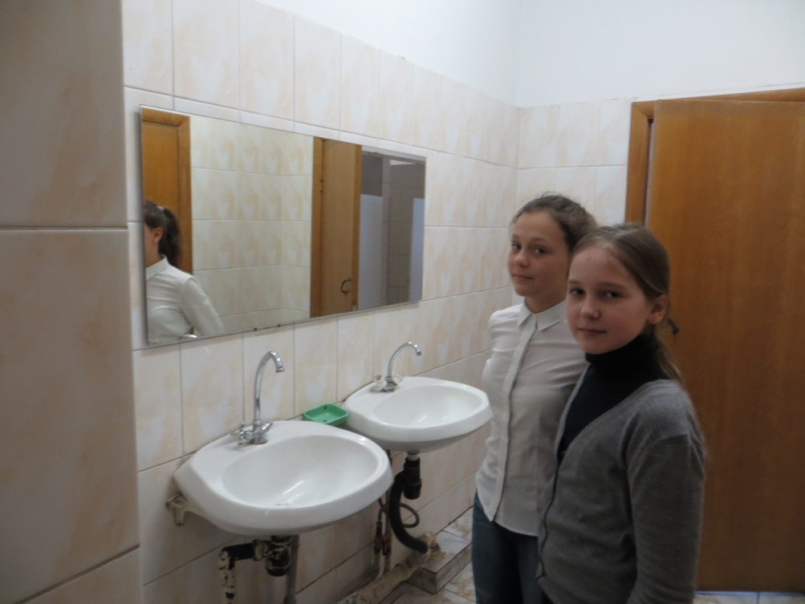
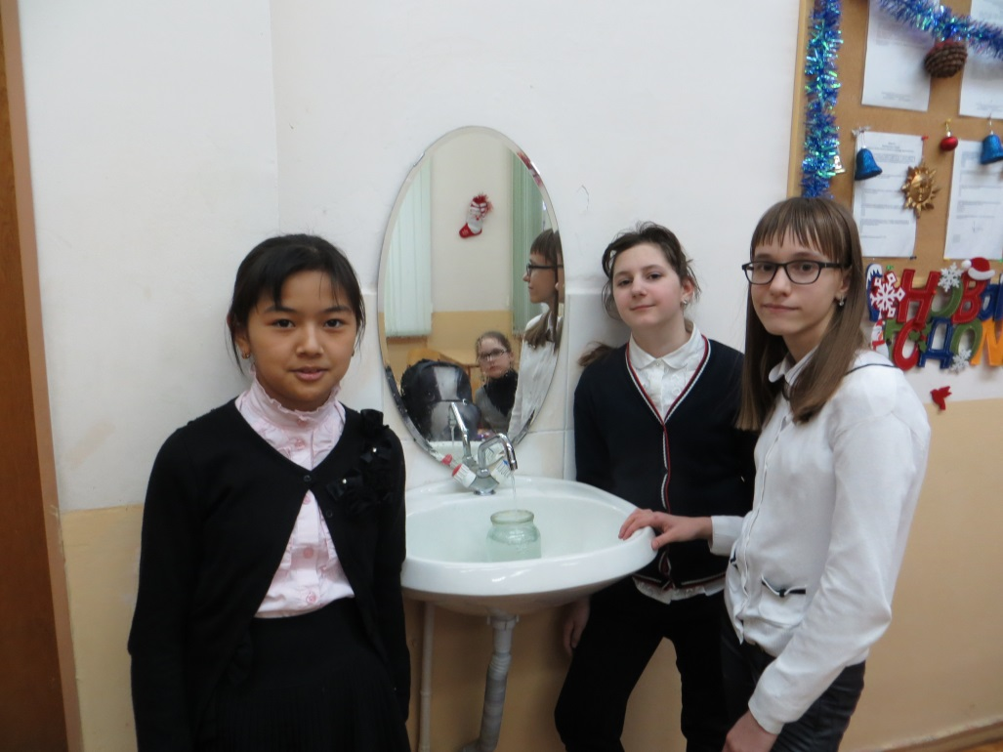

Slide 10
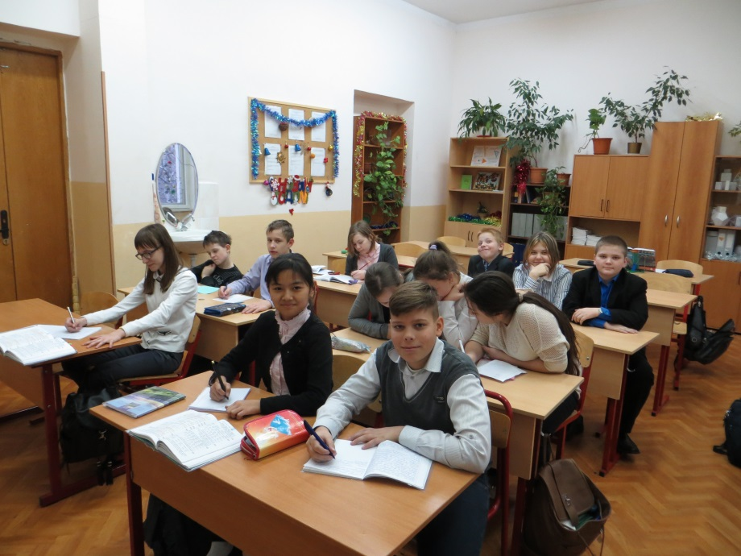
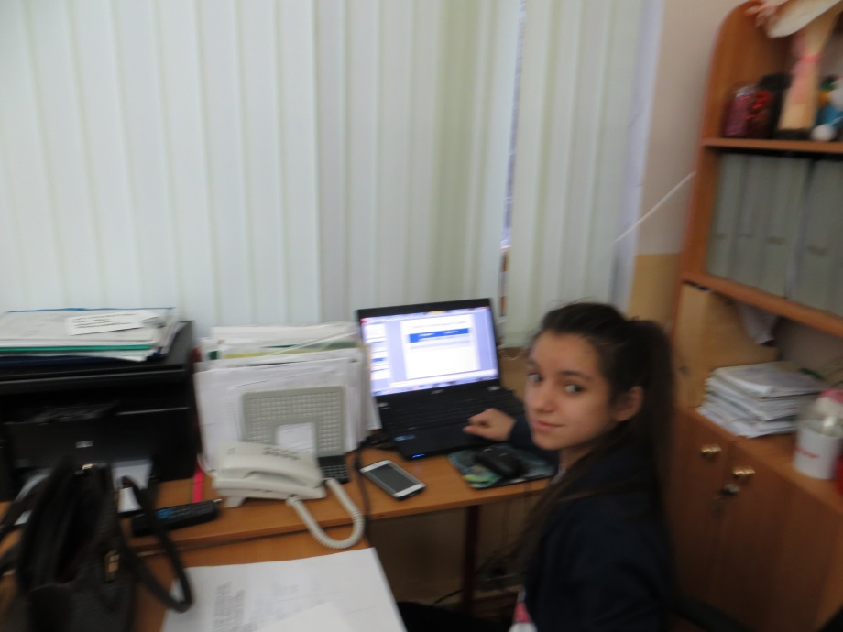

Slide 11
Выводы:
Поняли, для чего нужно экономить воду.
Повторили тему по математике:
Единицы объёма.
Изучили тему действие с десятичными дробями.
Научились собирать, систематизировать, обрабатывать и представлять информацию.

